Slide 2
http://photodentro.edu.gr/v/item/ds/8521/3902

Slide 3
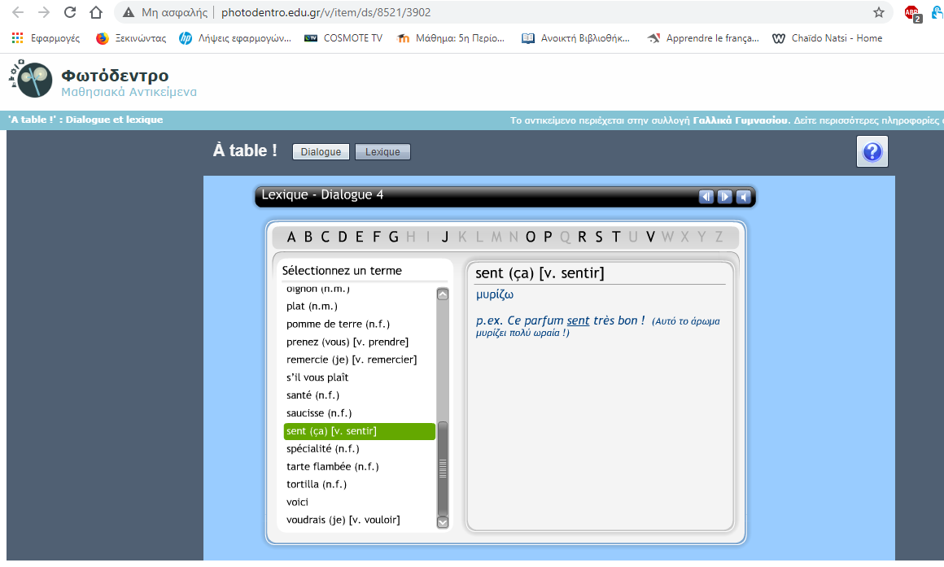

Slide 6
Questions de compréhension

Slide 7
Réponses
Faux, ils sont chez Lucas
Vrai, elle prend ça: La tarte flambée
Faux, la tortilla est un plat espagnol
Vrai, Sabine prend de la moussaka
Faux, le bratwurst est le plat national d’Allemagne
Vrai, Nikos goûte toutes les spécialités

Slide 8
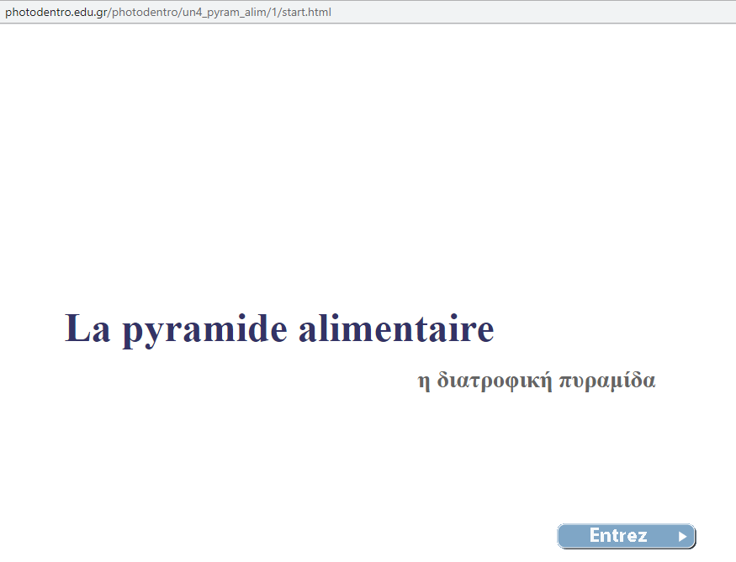
Vocabulaire
http://photodentro.edu.gr/v/item/ds/8521/4054

Slide 14
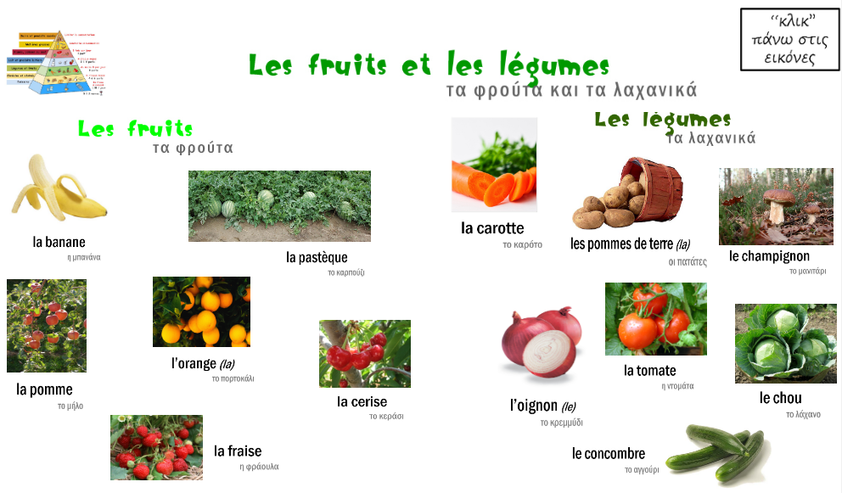

Slide 17
http://photodentro.edu.gr/v/item/ds/8521/3927
http://photodentro.edu.gr/v/item/ds/8521/4165

Slide 19
HORIZONTALEMENT
OEUFS
POISSON
BEURRE
LAIT
VERTICALEMENT
PATES
FROMAGE
RIZ
VIANDE
http://photodentro.edu.gr/v/item/ds/8521/3988
http://photodentro.edu.gr/v/item/ds/8521/4047

Slide 20
LanguageGuide.org • French Vocabulary
Ακούστε τις ονομασίες με την σωστή προφορά
https://www.languageguide.org/french/vocabulary/fruit/
https://www.languageguide.org/french/vocabulary/vegetables/
https://www.languageguide.org/french/vocabulary/drinks/

Slide 22
http://photodentro.edu.gr/v/item/ds/8521/4002
http://photodentro.edu.gr/v/item/ds/8521/3901
http://photodentro.edu.gr/v/item/ds/8521/4046

Slide 24
Les articles partitifs – Μεριστικά άρθρα
Στα ελληνικά θα πούμε:
“Για πρωινό, τρώμε, ψωμί με βούτυρο και μαρμελάδα
και πίνουμε, τσάι ή καφέ.”
Όπως θα παρατηρήσατε οι λέξεις μέσα στην πρόταση δεν συνοδεύονται από άρθρο. Λέγοντας ψωμί με βούτυρο και μαρμελάδα, τσάι ή καφέ αναφερόμαστε σε κάποια ποσότητα την οποία όμως δεν καθορίζουμε ακριβώς. Ίσως, ένα-δύο φλυτζάνια καφέ, δυο-τρεις φέτες ψωμί, και τόσο βούτυρο και μαρμελάδα, όσο για ν’αλείψουμε πάνω στις φέτες του ψωμιού μας.
Οι Γάλλοι, θα πουν:
“Comme petit déjeuner, nous mangeons, du pain avec du beurre et de la marmelade.
et nous buvons, du thé ou du café.”
Αναφέρονται κι αυτοί σε μη καθορισμένες ή μη μετρήσιμες ποσότητες χρησιμοποιούν όμως για να τις εκφράσουν, μια κατηγορία άρθρων που δεν υπάρχει στα ελληνικά: τα μεριστικά les articles partitifs. Έτσι δείχνουν ότι από μια ποσότητα παίρνουν μόνο ένα μέρος της.
Για παράδειγμα:
Je bois du café. Πίνω καφέ. (δηλ. ένα-δύο φλιτζάνια, όχι όλο τον καφέ της καφετιέρας.)
Je mange de la soupe. Τρώω σούπα. (ένα -δύο πιάτα, όχι όλη την κατσαρόλα)

Slide 26
Les partitifs
Les articles partitifs sont :
au masculin = du au féminin = de la devant un nom commençant par une voyelle ou un « h » muet = de l' au pluriel = des Les articles partitifs s'utilisent devant les quantités non exprimées ou non comptables.
Exemples :
Je mange des croissants et je bois du café.
Tu achètes de la viande.
Il y a du soleil.
Elle boit de l'eau.
Ils ont de la patience.

Slide 27
Όπως και τα άλλα είδη των άρθρων (οριστικά, αόριστα, συνηρημένα) έχουν και αυτά δύο γένη (αρσενικό και θηλυκό) και κοινό πληθυντικό και για τα δύο:
Le Singulier
masculin: | du
féminin: | de la
για τις λέξεις που αρχίζουν από φωνήεν ή h: | de l’
Le Pluriel
 | des

Slide 28
L’emploi de l’article partitif:
Πότε θα χρησιμοποιείς το μεριστικό άρθρο;
1. Για να συνοδεύσεις κυρίως ό,τι έχει σχέση με τα φαγητά και τα ποτά.

Slide 31
http://photodentro.edu.gr/v/item/ds/8521/3929

Slide 33
Je prends
Je bois
Je mange
Je prends
Je bois
Je mange

Slide 34
http://photodentro.edu.gr/v/item/ds/8521/3996

Slide 36
Attention!
a) Μην ξεχνάς ότι μετά από τα ρήματα προτίμησης ή απέχθειας το άρθρο είναι μόνο οριστικό: le, la, l’, les:
Για παράδειγμα:
J’aime le poulet. MAIS: Je mange du poulet.
Elle préfère l’orangeade. MAIS: Elle boit de l’orangeade.

Slide 38
Les articles partitifs à la forme négative deviennent « de » ou « d' » :
Je ne mange pas de croissants et je ne bois pas de café.
Tu n'achètes pas de viande.
Il n'y a pas de soleil.
Elle ne boit pas d'eau.
Ils n'ont pas de patience.

Slide 39
Τα άρθρα στην άρνηση – Les articles à la négation
Αόριστα και μεριστικά άρθρα (indéfinis et partitifs), όταν το ρήμα είναι στην άρνηση, αλλάζουν και γίνονται: de/d’ (όταν η λέξη αρχίζει από φωνήεν ή h).
Articles indéfinis:
un, une, des ► ne … pas de/d’
Για παράδειγμα:
J’ai un stylo. Je n’ai pas de stylo. Έχω ένα στυλό. Δεν έχω στυλό.
J’ai une gomme. Je n’ai pas de gomme. Έχω μια γόμα. Δεν έχω γόμα.
J’ai des livres. Je n’ai pas de livres. Έχω βιβλία. Δεν έχω βιβλία.
J’ai des animaux. Je n’ai pas d’animaux. Έχω ζώα. Δεν έχω ζώα.

Slide 40
Articles partitifs:
du, de la, de l’, des ► ne … pas de/d’
Για παράδειγμα:
Je mange du beurre. Je ne mange pas de beurre. Τρώω βούτυρο. Δεν τρώω βούτυρο.
Je mange de la soupe. Je ne mange pas de soupe. Τρώω σούπα. Δεν τρώω σούπα .
Tu achètes de l’huile. Tu n’achètes pas d’huile. Αγοράζεις λάδι. Δεν αγοράζεις λάδι.
Tu achètes des fruits. Tu n’achètes pas de fruits. Αγοράζεις φρούτα. Δεν αγοράζεις φρούτα

Slide 42
Avec le verbe « être », le partitif ne change pas à la forme négative :
C'est de la mayonnaise. → Ce n'est pas de la mayonnaise.
C'est du thon. → Ce n'est pas du thon.
C'est de l'huile d'olive. → Ce n'est pas de l'huile d'olive.
Ce sont des oignons. → Ce ne sont pas des oignons.
Προσέξτε όμως:
Τα: un, une, des, δεν αλλάζουν, όταν το αρνητικό ρήμα είναι το être.
Για παράδειγμα:
Tu es une fille. Tu n’es pas une fille.
Vous êtes un professeur. Vous n’êtes pas un professeur.

Slide 43
VOCABULAIRE
https://www.languageguide.org/french/vocabulary/fruit/
https://www.languageguide.org/french/vocabulary/vegetables/
https://www.languageguide.org/french/vocabulary/sweets/
https://www.languageguide.org/french/vocabulary/drinks/
DICTIONNAIRE VISUEL
http://www.ikonet.com/fr/ledictionnairevisuel/alimentation-et-cuisine/
GRAMMAIRE
https://www.youtube.com/watch?v=CkpMTO-DUgw&t=38s
http://photodentro.edu.gr/v/item/ds/8521/3929
ACTIVITE JEU
http://photodentro.edu.gr/v/item/ds/8521/4165

Slide 44
Devoirs
p. 19: 2
p. 87: 1, 2, 3
p. 124: 2
p. 126: 1, 2
p. 127: 3, 4
p. 128: 5

Slide 46
1/ Trouve la bonne réponse
c
a, c
c
a
c

Slide 48
3/ Choisis
du
de la
de de
des

Slide 50
5/ Quelle est la bonne réponse?
les
la
du

Slide 52
2/ Qu’est-ce que c’est?
Des baguettes - des pâtes - du lait
Des poissons – une fraise – du beurre
Du jus d’orange – de l’eau minérale

Slide 58
1/ Συμπλήρωσε τα κενά
bois
mangeons
prenons
prenons

Slide 60
2/ Ingrédients
Du
Du
Du
De la
Du
Des
Du
Du
Du

Slide 62
3/
Je mange
Du poisson
Des fruits
De la viande
Une tarte
Je bois
Du jus de fruits
De l’Orangina
Du lait

Slide 64
4/
Prends
Prenons
Mange
Mangent
mangeons

Slide 67
6/ Non,
Je n’aime pas la glace
Je ne mange pas de saucisses
Je ne bois pas d’Orangina
Je n’adore pas les frites
Je ne prends pas de fromage
Je ne bois pas de Coca cola
Je n’adore pas les tartes

Slide 69
4/
Elle prend son petit-déjeuner à 8 heures du matin
Tu bois de l’eau minérale?
Ils mangent des sandwichs à la mozzarella à la cantine
5/
Le
La
Du

Slide 70
http://photodentro.edu.gr/v/item/ds/8521/4164

Slide 86
1/
Jean: -Je voudrais le menu s’il vous plaît.
Jean: -Je voudrais un sandwich au fromage et un jus de fruits.
Jean: - C’est moi qui remercie Monsieur.
Jean: -Oui Monsieur, merci beaucoup.

Slide 88
1 b
2 g
3 d
4 c
5 f
6 e
7 a

Slide 102
3/
1B
2D
3A
4C

Slide 107
Lucie prend de l’eau minérale et une tarte flambée.
Manuel prend un jus de fruits et un sandwich au formage.
Claire prend une Orangina et du poulet avec du riz.

Slide 110
Les crêpes aux légumes.
Le poulet aux pommes de terre.
La tarte au camembert de Normandie.

Slide 112
…deux… jambon, … fromage
… boisson
… Oranginas…
… 7… de la Petite France
… 35 - 52 - … - 15 - …

Slide 116
https://www.youtube.com/watch?v=xafOw1PuSBk&feature=emb_logo

Slide 118
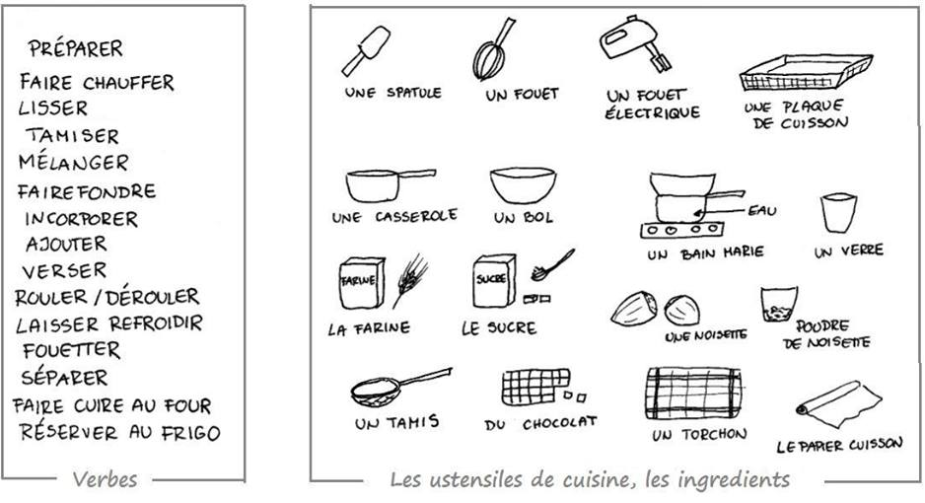

Slide 119
Devoirs
p.89: B
p.125: 3,4
p.129: 1,2
p.130: 3,1
Activités
https://www.bonjourdefrance.com/exercices/au-restaurant.html
Au restaurant (A1-A2)
https://www.youtube.com/watch?v=VKLkAKQocjE
AU RESTAURANT YTB
https://www.youtube.com/watch?v=wfmVpzPqg20
Les expressions en français pour aller au restaurant
https://www.youtube.com/watch?v=1cYZvjcmoCY&t=101s
Situation Pratique en Français : Commander Au Restaurant
https://www.youtube.com/watch?v=b7yEUEw3UOo
Exercice et transcription (suite)
https://www.francaisavecpierre.com/commander-au-restaurant/

Slide 120
La tradition de la galette des Rois et de l'Épiphanie
https://www.youtube.com/watch?v=-JAL69i6dzw
Histoire : La galette des rois - Les carnets de Julie
https://www.youtube.com/watch?v=9ZxGavfdRjQ

Slide 121
Η παράδοσή της επέζησε από την πτώση της Ρωμαϊκής Αυτοκρατορίας, το Μεσαίωνα και τη Γαλλική Επανάσταση.
Προέρχεται από τη ρωμαϊκή γιορτή Σατουρνάλια, που κατά τη διάρκεια της ρωμαϊκή αυτοκρατορίας γιορτάζονταν τέλος Δεκεμβρίου προς αρχές Ιανουαρίου. Κατά τη διάρκεια των Σατουρνάλιων μοίραζαν στους σκλάβους ένα γλυκό με ένα κουκί μέσα. Όποιος το έβρισκε γινόταν για μια μέρα "βασιλιάς" και όλες του οι επιθυμίες πραγματοποιούνταν (για μια μέρα). ​Κατά το 14ο αιώνα η εκκλησία αποδέχθηκε αυτή τη γιορτή και προοδευτικά την συνδύασε με τα Θεοφάνεια.
L' Épiphanie et la Galette des Rois
Τα Θεοφάνεια στη Γαλλία (l'Épiphanie) γιορτάζονται στις 6 Ιανουαρίου (ή, αν είναι καθημερινή μεταφέρεται την πρώτη Κυριακή της νέας χρονιάς) μαζί με την παραδοσιακή γιορτή «Η γαλέτα των Βασιλιάδων» (la Galette des Rois).
Οι βιτρίνες των φούρνων και των ζαχαροπλαστείων γεμίζουν με νόστιμες πίτες με χρυσά στέμματα από πάνω! Είναι σαν τη δική μας βασιλόπιτα αλλά εντελώς διαφορετική σε γεύση, αφού έχει τραγανό φύλλο και γέμιση από κρέμα με αμύγδαλα ή μαρμελάδα, μήλο, μείγμα φρούτων ή σοκολάτα.
Η Galette des Rois κόβεται σε όσα κομμάτια είναι και οι παρευρισκόμενοι, με επιπλέον ένα, το κομμάτι του φτωχού (part du Bon Dieu), για τον πρώτο φτωχό που θα περάσει ή βρίσκεται εκεί κοντά.
Ο μικρότερος στο τραπέζι, κρυμμένος κάτω από το τραπέζι για να μη βλέπει, υποδεικνύει ποιος θα πάρει κάθε κομμάτι που κόβεται.
Ένα τυχερό γούρι, une fève όπως το λένε οι Γάλλοι, που θα πει κουκί, βρίσκεται κρυμμένο μέσα στην πίτα όπως το δικό μας φλουρί. Αρχικά ήταν ένα κουκί ή ένα φασόλι, αλλά από το τέλος του 14ου αιώνα αντικαταστάθηκε με ένα πορσελάνινο ή πλαστικό ανθρωπάκι ή ζώο.

Slide 122
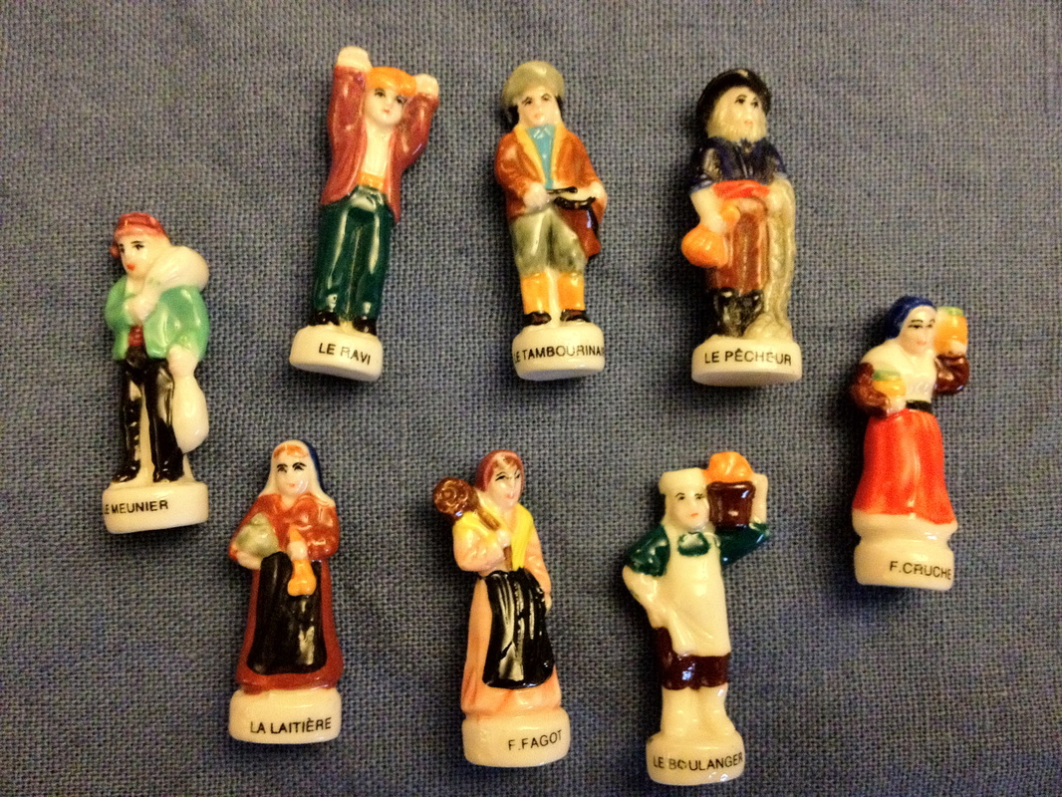
Η ποικιλία των τυχερών γουριών σήμερα είναι τόσο μεγάλη που πολλοί το έχουν κάνει χόμπι και τα συλλέγουν. Είναι το λεγόμενο “favophilie”. Όποιος βρει το γούρι είναι το τυχερό άτομο, ο βασιλιάς ή η βασίλισσα. Και όποιος το βρει πρέπει να διαλέξει τον Βασιλιά ή τη Βασίλισσά του ρίχνοντας το τυχερό γούρι στο ποτήρι του κρασιού του!

Slide 127
INVITATION à mon anniversaire
Je t’invite samedi après-midi chez moi pour fêter!
L’occasion? C’est mon anniversaire!
Alors, je t’attends samedi (18, rue de Rome), à 18 h 30!
A très bientôt,
Sophie
PS. Pour plus de détails, donne-moi un coup de fil! Tél: 03-45-37-33-29

Slide 129
https://www.youtube.com/watch?v=lzLNlb_NaNw
Les repas en France
https://www.youtube.com/watch?v=Otsluw20LOo
Le repas français

Slide 131
https://www.youtube.com/watch?v=TkW5tBsGJpI
Les Cornichons - Nino Ferrer

Slide 132
Le cake d'amour du film "Peau d'Âne" (Jacques Demy)
https://www.youtube.com/watch?v=HGFLyfJlxp4
Quels sont les ingrédients du cake d’amour?
Pouvez-vous écrire la recette?
L'entrecôte selon Galabru
https://www.youtube.com/watch?v=Skza0AoH71U
Quels sont les ingrédients de l’entrecôte?
Les grandes vacances cuisine anglaise
https://www.youtube.com/watch?v=LQi2vLlporA
Quels sont les différents plats de ce repas?
Qu’est-ce que Louis de Funès dit de ce qu’il goûte?

Slide 133
FRENCH LESSON ( speechless ) - learn easy vocabulary : Ratatouille
https://www.youtube.com/watch?v=btZaae_dSX8&list=PL8aS91uAe39cjGqujmCtzwnK9RMgp-_3a&index=5
AU RESTAURANT YTB
https://www.youtube.com/watch?v=wfmVpzPqg20&t=10s
À table
https://enseigner.tv5monde.com/fiches-pedagogiques-fle/table-1016

Slide 134
Le Piano au cinéma - Blow Up - ARTE
https://www.youtube.com/watch?v=5TJGOAByeYY

